Slide 1
Apprendre symfony

Slide 2
Outils utilisés
Terminal
Gestionnaire de dépendances : Composer
Utiliser version 7.1 de php au minimum
MySQL
Editeur (Visual Studio Code)
Extensions :
PHP DocBlocker
PHP Namespace Resolver
Twig

Slide 3
Etape 1 : Initialisation du projet
En ligne de commande :
- Création du projet :
composer create-project symfony/website-skeleton symbnb
Lancement du serveur :
php bin/console server:run

Slide 4
Etape 2 : Création de la page d’accueil
Les piliers qui permettent d’afficher une page
Une fonction publique au sein d’un Controller
Une Route qui explique à quelle URL va répondre cette fonction
Le retour d’une Response qui contiendra une réponse HTTP

Slide 5
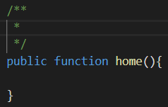
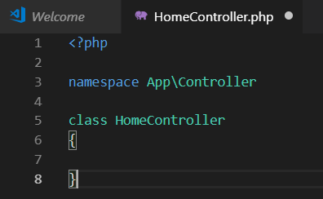
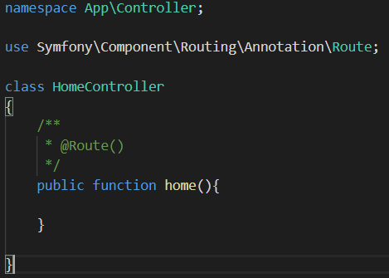
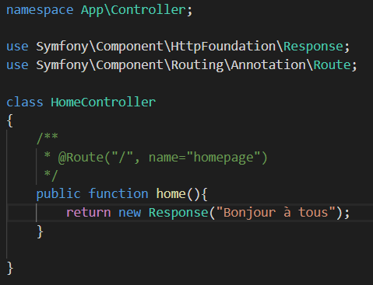
Etape 2 : Création de la page d’accueil
Création du premier Controller
Ensuite il faut mettre en place
les 3 piliers :
Pilier 1 :
Création de la fonction
Méthode manuelle :
Aller sur src/Controller
Créer : HomeController.php
Créer la class dans le fichier et ne pas
oublier de mettre le namespace
Pilier 2 – Utilisation des annotations :
Création de la route
Ne pas oublier d’associer la class qui permet d’utiliser les annotations de Route
Pilier 3 – Retourner la réponse :

Slide 6
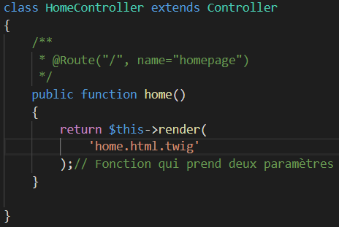
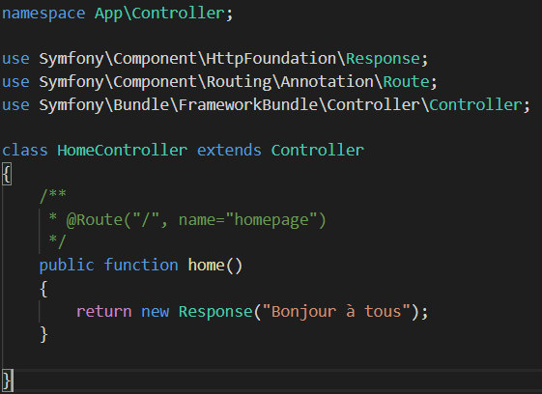
Etape 3 : Utilisation de twig
Création de le vue home :
Création de le vue home :
Modifications de la fonctions:
On fait appel à la méthode render() , afin de connecter la vue
- Aller sur templates
Créer : home.html.twig
Créer la structure html
Ensuite retourner sur home controller :
Faire hérier la class Home Controller a Controller
Ne pas oublier d’importer la classe symfony

Slide 7
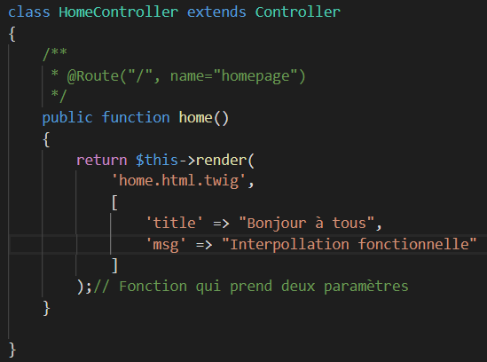

Etape 3 : Utilisation de twig
Interpollation des variables :
Afin de pouvoir utiliser des variables dans twig, il faut ajouter
un deuxième paramètre dans render
sous forme de tableau variable

Slide 8
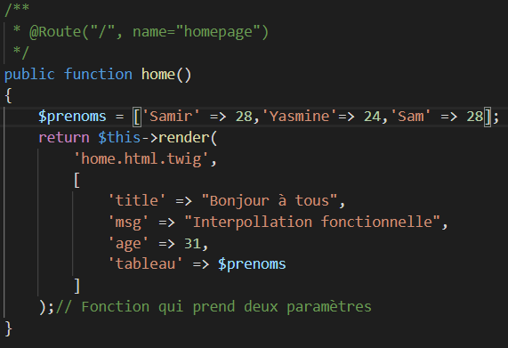
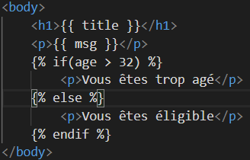
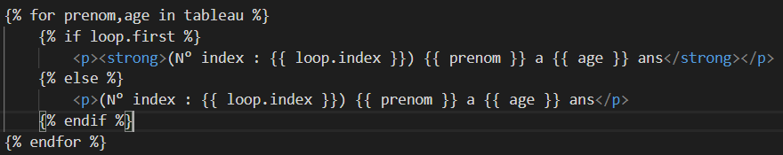
Etape 3 : Utilisation de twig
Les structures conditionnelles dans twig :
If
For
Controller :
For

Slide 9
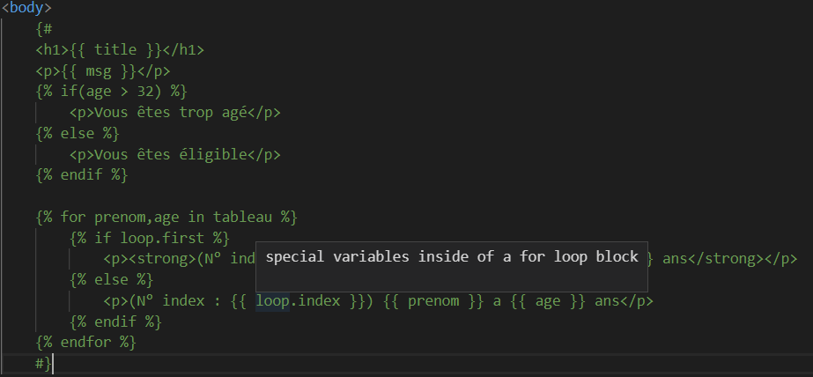
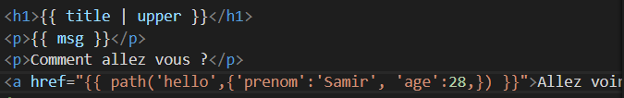

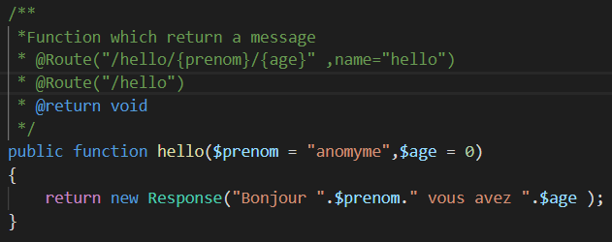
Etape 3 : Utilisation de twig
Ajout de commentaire
Les filtres
Les routes paramétrées
Utilisation de path()

Slide 10
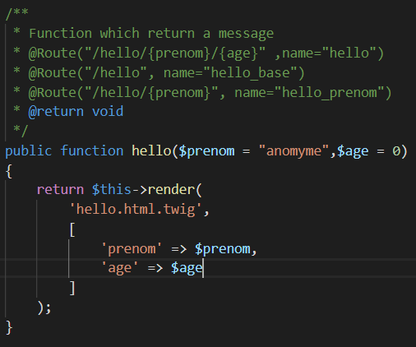
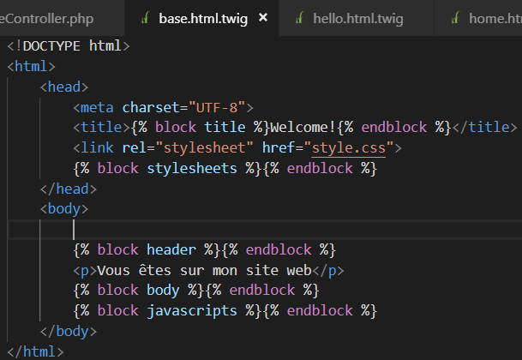
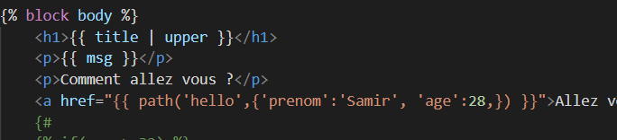
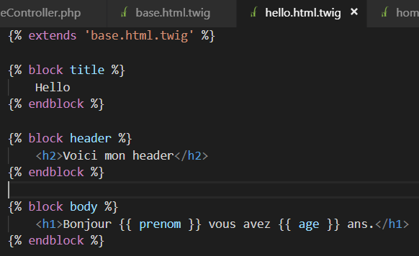
Etape 3 : Utilisation de twig
render() directement sur une page twig
extends de base sur toutes les autres pages
Lien href avec un path() (home.html.twig)

Slide 11
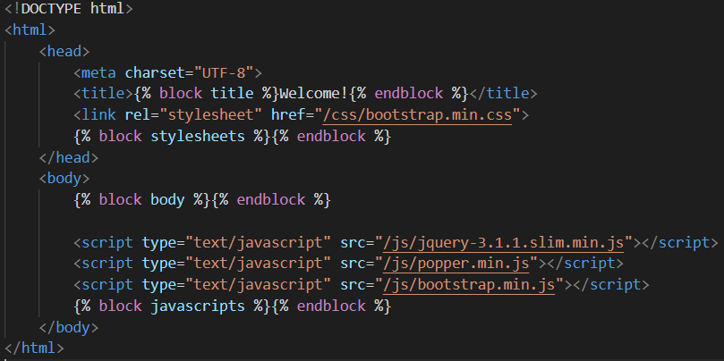
Etape 4 : Installation de bootstrap
Dans base.html.twig il faut insérer le css et le js de bootstrap, ainsi que jquery et popper. Idéalement il faut créer un dossier css et js dans public, et copier en dur toutes les données des différents fichiers.

Slide 12
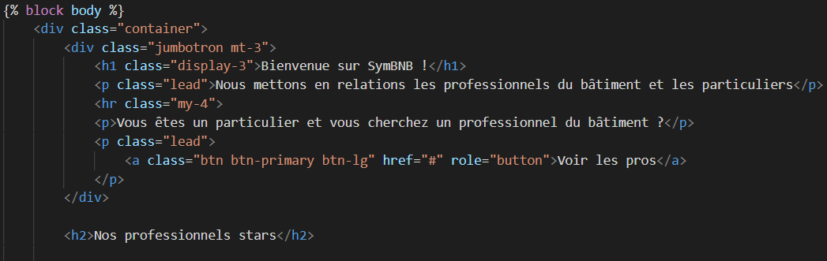
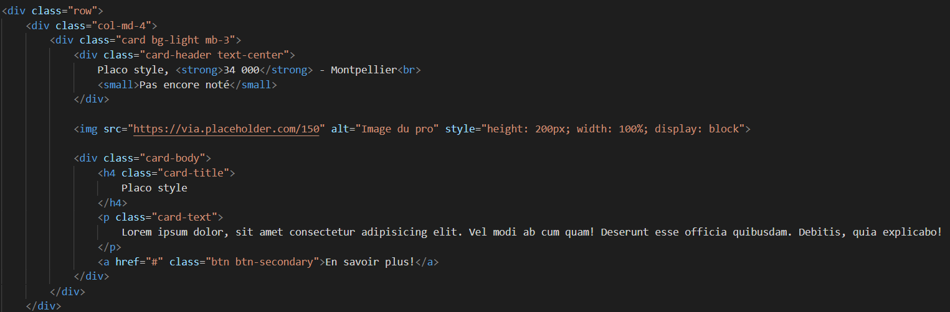
Etape 5 : Optimisation de la page d’accueil

Slide 13

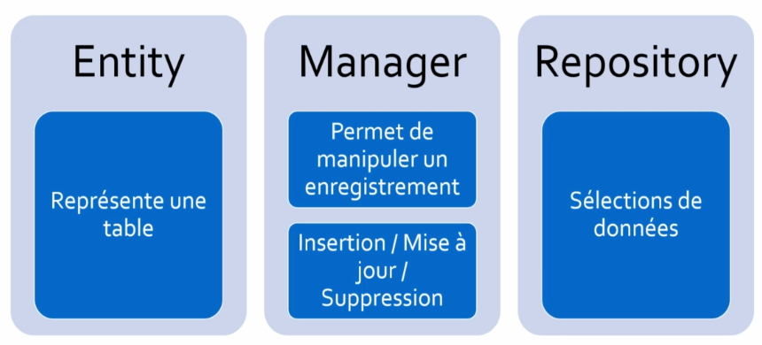
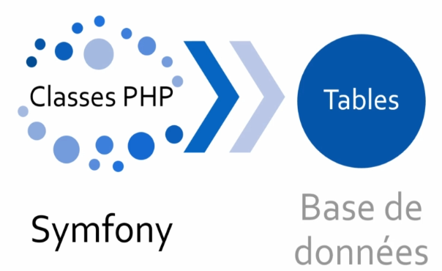
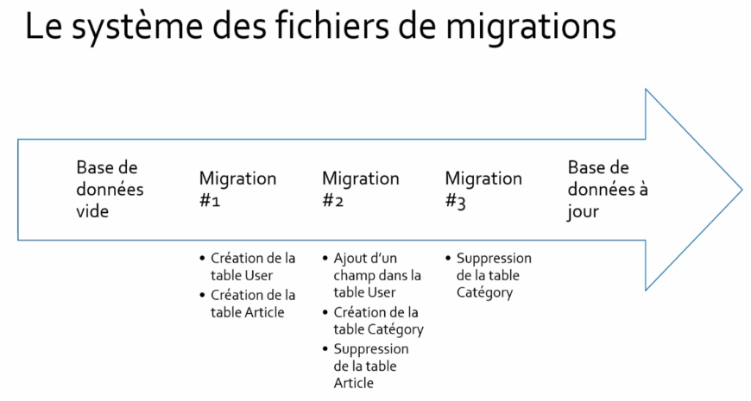
Etape 6 : Relation avec la base de donnée
L’ORM de symfony Doctrine :

Slide 14
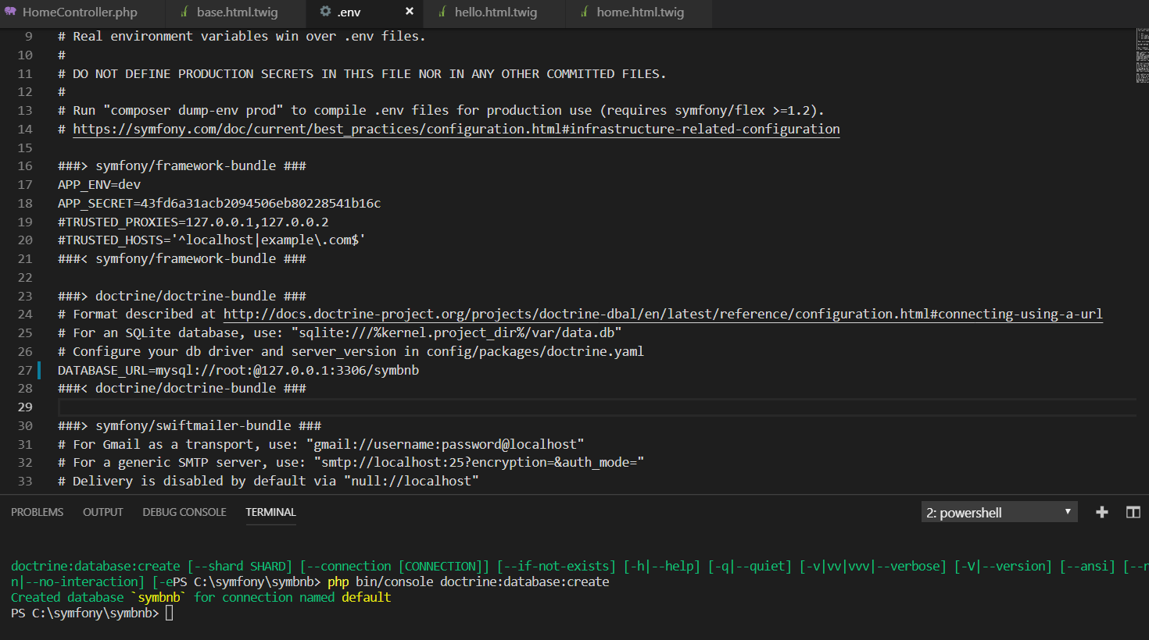
Etape 7 : Création de la base de donnée
Fichier .env où il faut renseigner les infos concernant la base de donnée
Commande pour créer la base de donnée :
php bin/console doctrine:database:create

Slide 15
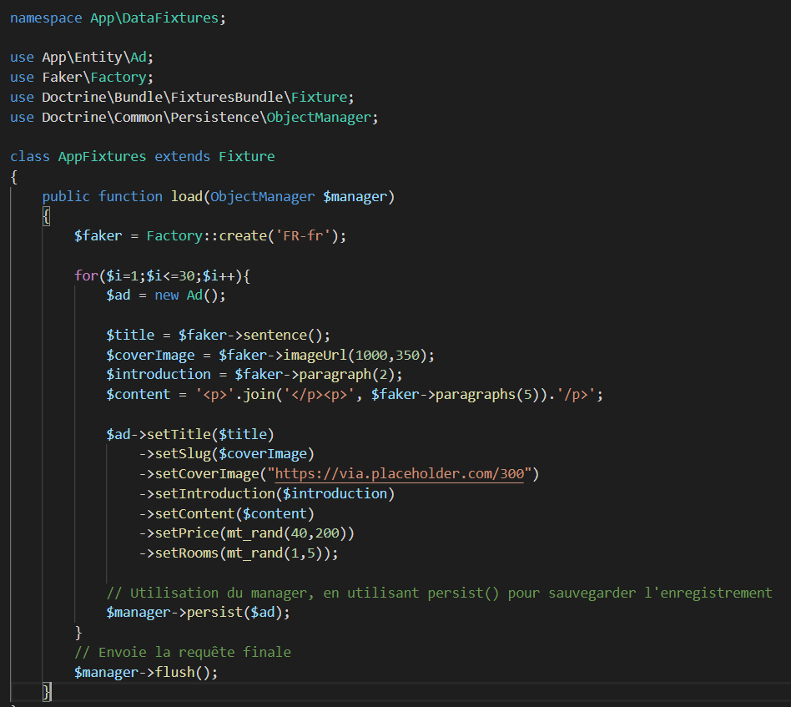
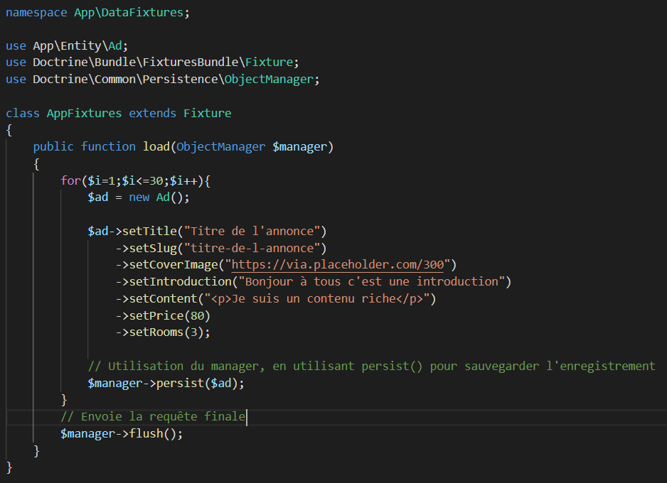
Etape 7 : Création de la base de donnée
Créer une entity en CLI :
php bin/console make:entity
Faire les migrations :
php bin/console make:migration
php bin/console doctrine:migrations:migrate
Utiliser les fixtures pour créer des enregistrements multiples :
Installer le package : composer require orm-fixtures –dev
Création de la fixtures en cli : php bin/console make:fixtures
Lancement de la fixture :
php bin/console doctrine:fixtures:load
Utilisation de faher :
composer require fzaninotto/faker
Configuration de la fixture

Slide 16
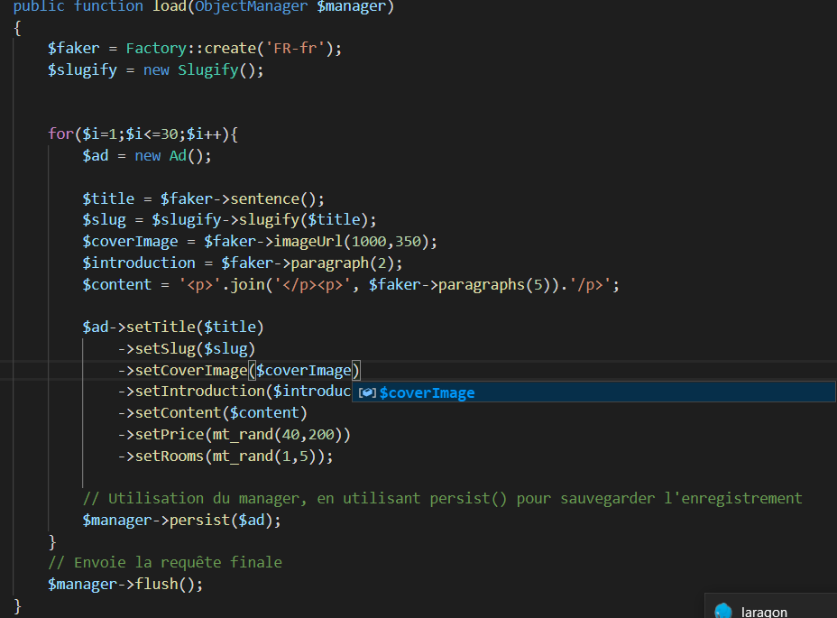
Etape 7 : Création de la base de donnée
Utilisation de slugify :
Installation de la librairie : composer require cocur/slugify

Slide 17
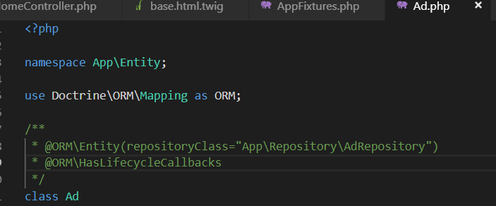
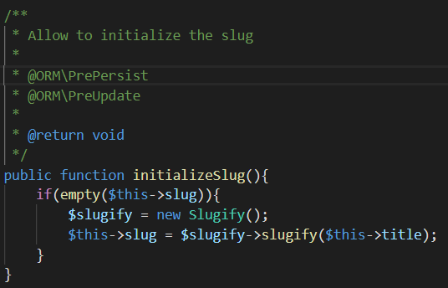
Etape 8 : Cycle de vie des entités
Cycle de vie de l’entité :
Il faut ajouter une annotation au dessus de la classe concernée Création d’une fonction dans l’entité qui va créer le slug après vérif°

Slide 18
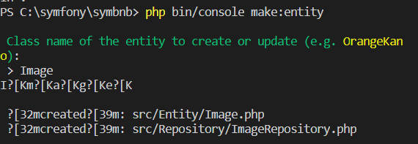

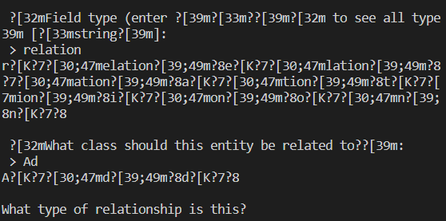
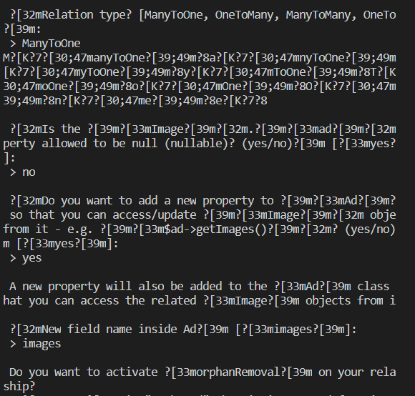

Etape 9 : Création d’une entity avec une relation
Ici nous allons créer une nouvelle entité image. Cette entité permettra de stocker toutes les images d’une annonce, ce qui implique d’y associer une relation, qui permettra de définir le lien : une image appartient à une annonce, et une annonce peut avoir plusieurs image. On parle ici d’une relation 1 – n.
Tout d’abord on créé la nouvelle entité : php bin/console make entity Image
Ensuite on crée ses propriétés, et pour finir on ajoute une nouvelle relation via la propriété ad, en ajoutant relation lorsque l’on nous demande de renseigner le type de relation. Ensuite il nous sera demandé d’associer la class correspondante à la relation, le type de relation voulue, si cette propriété peut être null ou pas, si nous voulons ajouter une nouvelle propriété à la class qui est associée, le nom de cette nouvelle propriété, et pour finir si nous voulons activer l’option de pouvoir supprimer les orphelins de la relations.
Après, il faudra faire les migrations :
php bin/console make:migration php bin/console doctrine:migrations:migrate

Slide 19
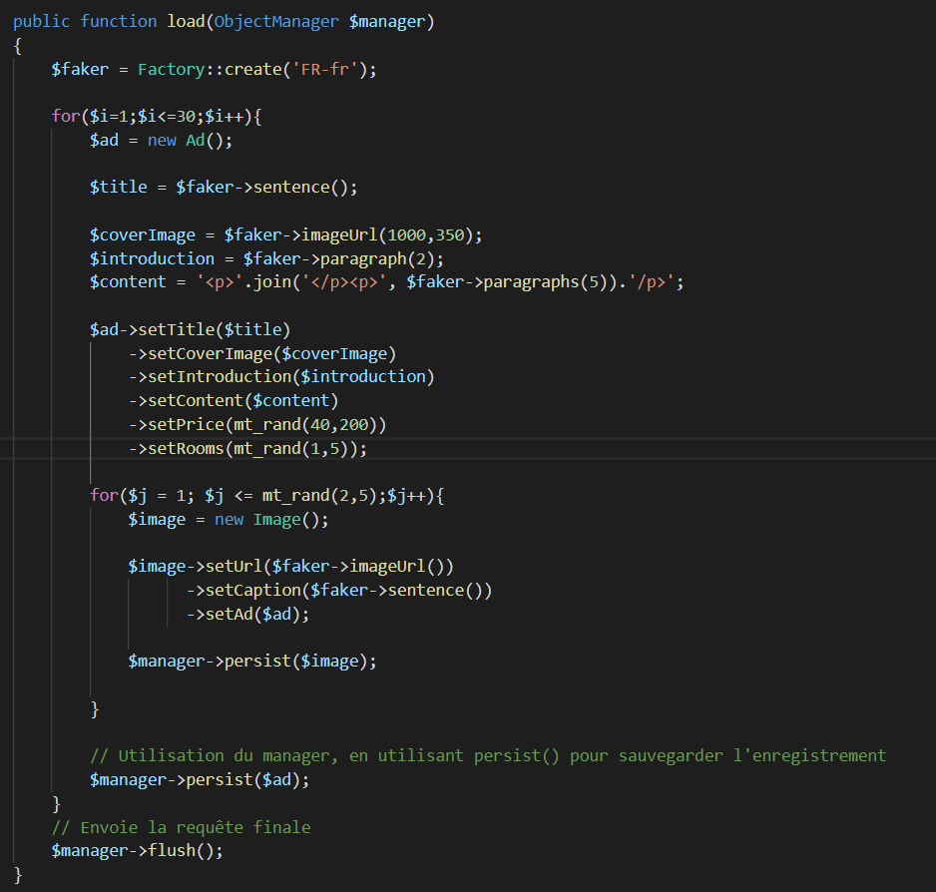
Etape 10 : Enrichir la fixture pour prendre en compte les modifications

Slide 20
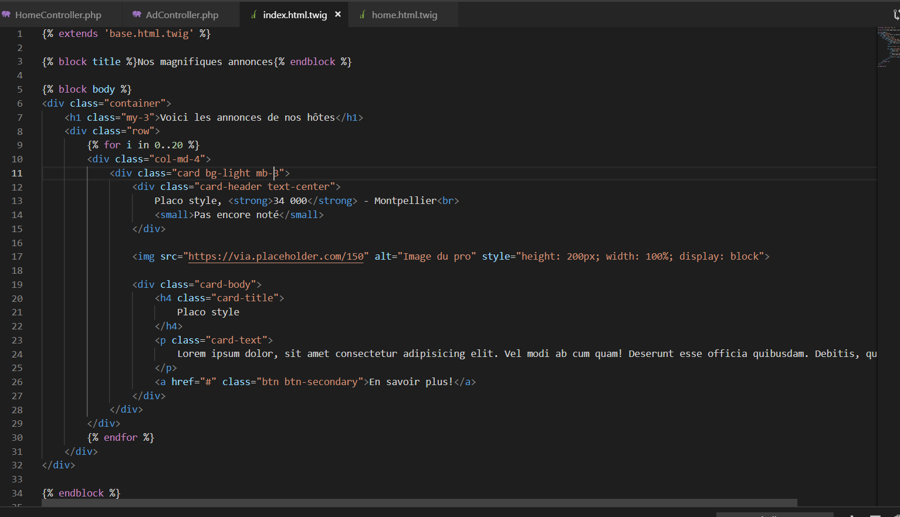
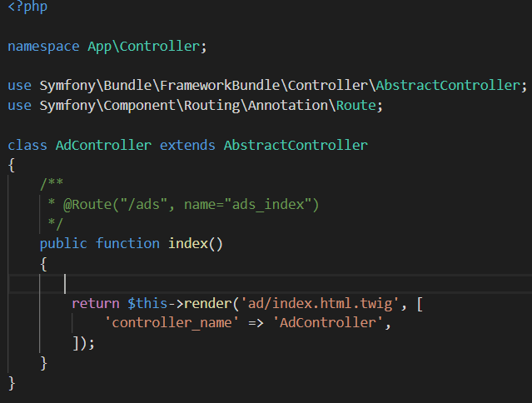
Etape 11 : Affichage de la liste des annonces
Ici nous allons créer une nouveau controller directement en ligne de commande :
php bin/console make:controller AdController
Après cette manip nous avons un nouveau controller et une nouvelle vue qui se sont créés.
Nous pouvons désormais, afficher la vue dans le navigateur.
Affichage du controller :
Affichage du template :

Slide 21
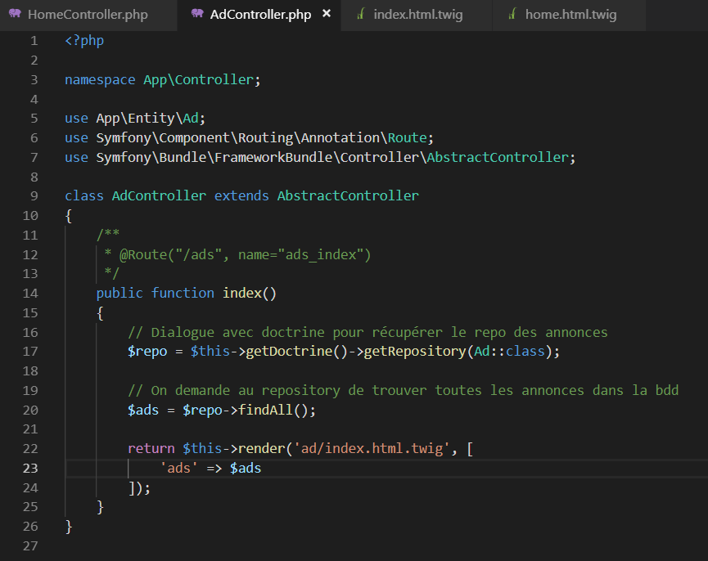
Etape 11 : Affichage de la liste des annonces
Ici nous allons récupérer les annonces grâce au repository Doctrine :
Etape 1 : Instanciation du repository
Dialogue avec Doctrine afin de lui demander le repository voulu :
$repo = $this->getDoctrine()->getRepository(Ad::class); (ne pas oublier d’importer la class)
Etape 2 : On demande ensuite au repository de trouver toutes les annonces de la bdd
$ads = $repo->findAll();
Etape 3 : Ensuite on passe la variable dans la vue via le tableau de variable de la response http
return $this->render(‘index.html.twig’,[
‘ads’ => $ads
]);
Ici nous allons récupérer les annonces grâce au repository Doctrine :
Etape 1 : Instanciation du repository
Dialogue avec Doctrine afin de lui demander le repository voulu :
$repo = $this->getDoctrine()->getRepository(Ad::class); (ne pas oublier d’importer la class)
Etape 2 : On demande ensuite au repository de trouver toutes les annonces de la bdd
$ads = $repo->findAll();
Etape 3 : Ensuite on passe la variable dans la vue via le tableau de variable de la response http
return $this->render(‘index.html.twig’,[
‘ads’ => $ads
]);

Slide 22
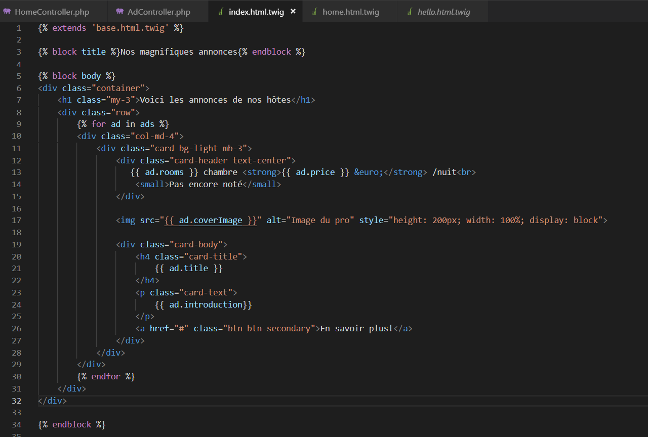
Etape 11 : Affichage de la liste des annonces
Maintenant que nous avons lié le repo avec la vue, nous allons afficher les annonces dans le template

Slide 23
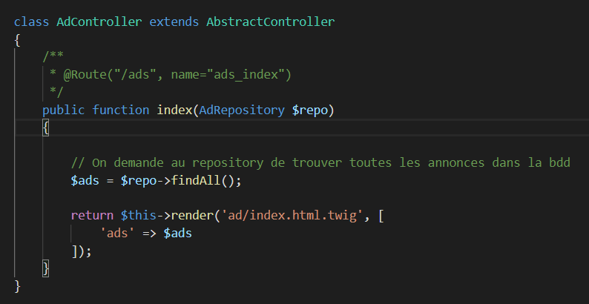
Etape 12 : L’injection de dépendances
L’injection de dépendances consiste à gérer automatiquement des dépendances dont nous avons besoins pour faire marcher nos fonctions
Dans notre cas nous avons besoin de pouvoir accéder au repository, et pour ce faire nous allons injecter directement une dépendance dans les arguments de la fonction concernée.
Nous allons donc récupérer le repository des annonces, en renseignant le typa de la variable injectée (il faut bien évidemment ne pas oublier d’importer la class) :
index(AdRepository $repo)
Après cette manip, nous n’avons plus besoin d’instancier le repo à l’intérieur de la fonction

Slide 24
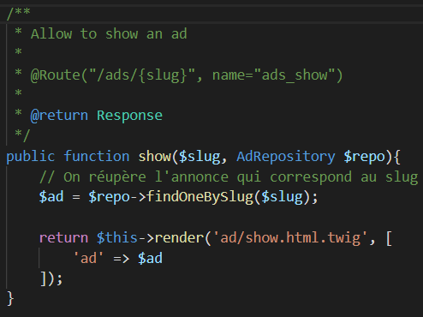
Etape 13 : Récupérer une annonce par son slug grâce au repository
Ici nous avons besoin de récupérer le slug d’une annonce, qui nous permettra par la suite de trouver l’annonce à afficher.
Tout d’abord, on créé la fonction show, en lui passant en paramètre le slug, ainsi qu’une dépendance permettant de récupérer le repo des annonces. Ensuite, il va nous falloir configurer la route, et où il faudra veiller à passer le slug en paramètre dans l’url le slug désiré.
Au sein de la fonction, on créé une variable qui récupèrera le l’annonce en fonction du slug :
$ad = $repo->findOneBySlug($slug);
Ensuite on retourne un render dans la vue désirée, ainsi que la variable nouvellement créée dans le tableau de variable.

Slide 25
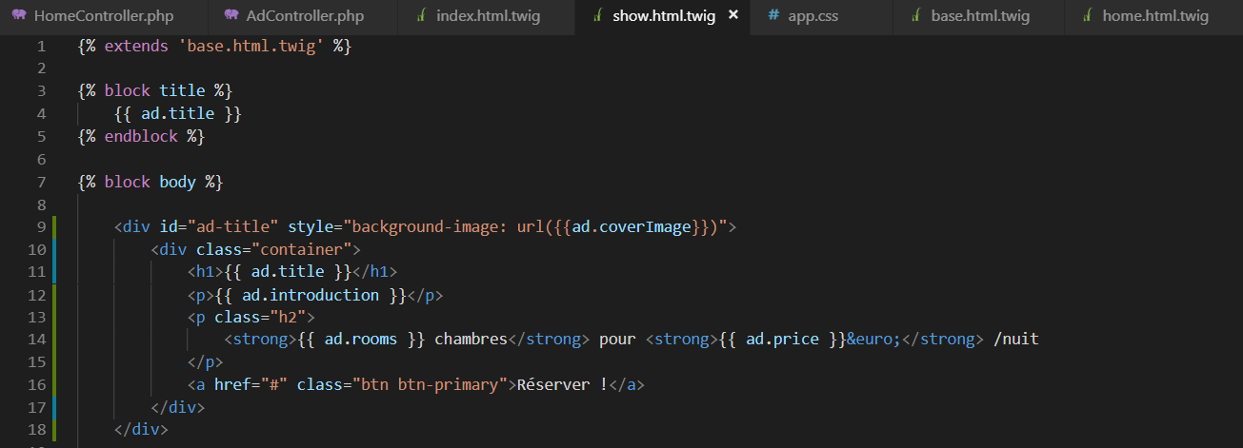
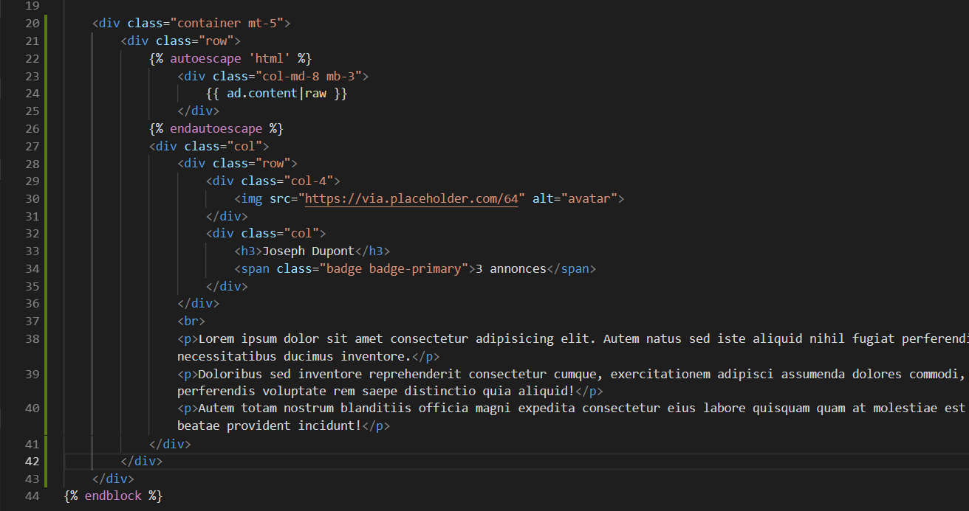
Etape 13 : Affichage de l’annonce après avoir récupérer le slug

Slide 26
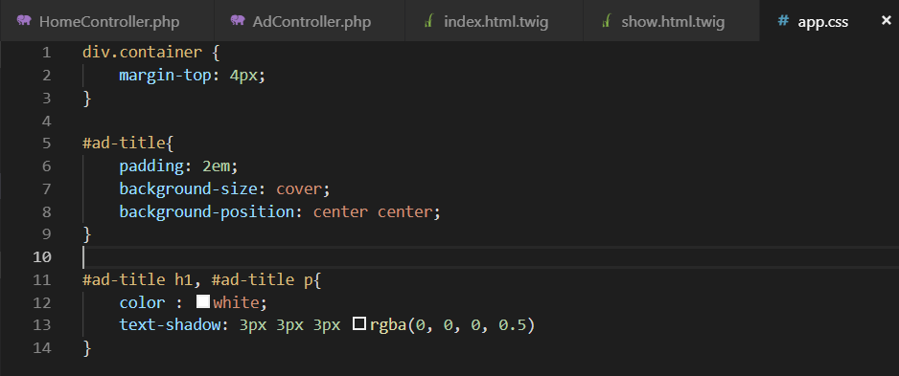
Etape 14 : Optimisation du css de la page show

Slide 27
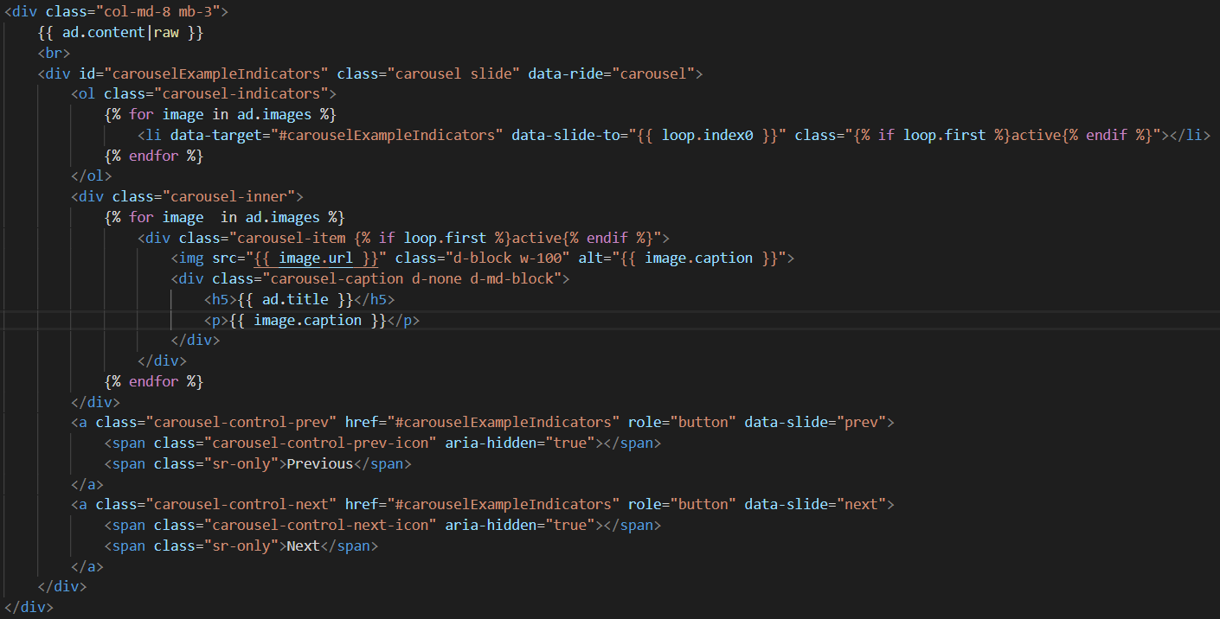
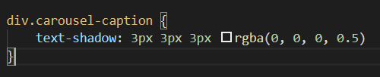
Etape 15 : Parcourir les images grâce à la relation entre les deux entités
Ici il est question d’afficher un carroussel de toutes les images qui sont liées à une annonce

Slide 28
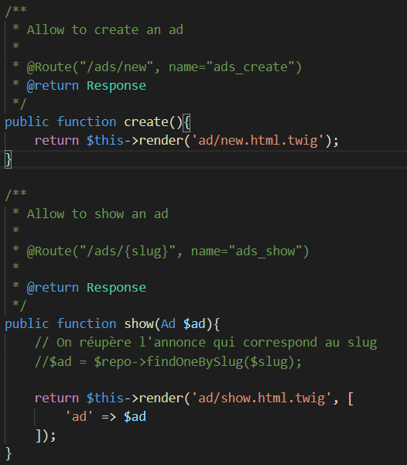
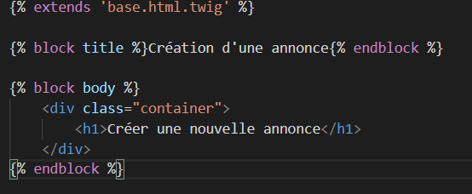
Etape 20 : Création d’un formulaire pour la création d’une annonce
Création de la méthode create dans AdController.php
Création de la méthode (Il faut bien évidement créer la méthode avant la méthode show pour éviter les problèmes de paramConverter)
Ajout des annotations
Def
@Route(« ad/new», name=« ad_new »)
return Response
Ajout du render
return $this->render(‘ad/new.html.twig’)
Création de la vue
Création de new.html.twig
f

Slide 29
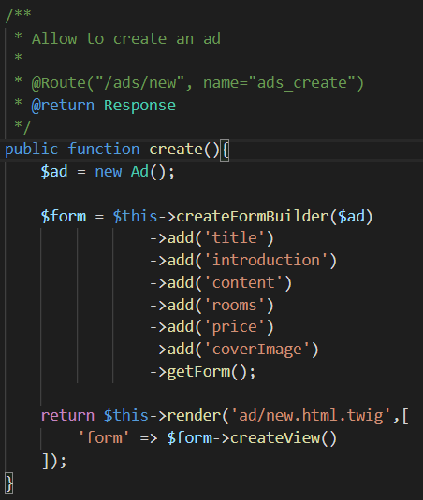
Etape 21 : Découverte de formbuilder
Génération de formulaire grâce à formBuilder
Etape 1 : Appel de la méthode
$form = $this->createFormBuilder();
Etape 2 : Instanciation de l’entité
$ad = new Ad();
On passe ensuite l’entité en argument de la méthode forBuilder :
$form = $this->createFormBuilder($ad);
Etape 3 : Construction du formulaire aves les champs de l’entité
$form = $this->createFormBuilder()
->add(‘title’)
->add(‘introduction’)
->add(‘content’)etc…
->getForm();
Etape 4 : On passe le form dans la vue :
$this->render(‘new.html.twig’ [
‘form’ => $form->createView()
]);

Slide 30
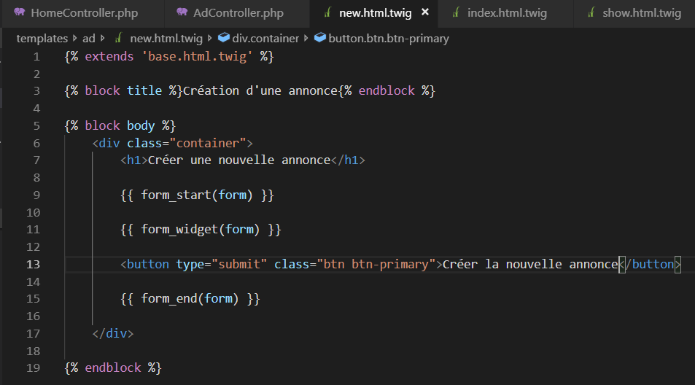
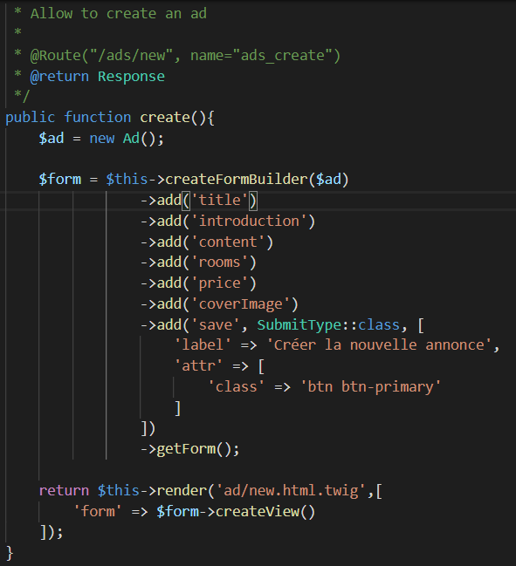
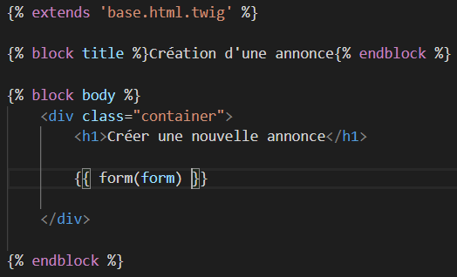
Etape 22 : Création du formulaire dans la vue
Première méthode
Deuxième méthode

Slide 31



Etape 23 : Exporter le formulaire en dehors du controller
Création du formulaire directement en ligne de commande :
Ensuite il faut modifier le controller afin de récupérer ce formulaire nouvellement créé

Slide 32



Etape 24 : Mise en forme du formulaire avec twig
En durs :
Utilisation du thème bootstrap 4
Dans config/packages/twig.yaml :
Dans la vue :

Slide 33

Etape 25 : Configuration des champs du formulaire

Slide 34

Etape 26 : Configuration des champs du formulaire
Dans la méthode create, nous allons tout d’abord injecter une dépendances dans les paramètre.
Cette dépendance appartient à la class ObjectManager de doctrine, qui nous permettre de récupérer la requête envoyée par le formulaire, ainsi récupérer le POST de celui-ci.
Ensuite nous récupérons la requête du formulaire :
$form->handleRequest($request).
Après nous testons si le formulaire a été envoyé et si le formulaire est valide :
If($fom->isSubmitted() && $form->isValid()){}
Et pour finir nous faisons appel au manager dans l’action du test, et nous persistons l’annonce en question.

Slide 35
Etape 26 : Configuration des champs du formulaire
Dans la méthode create, nous allons tout d’abord injecter une dépendances dans les paramètre.
Cette dépendance appartient à la class ObjectManager de doctrine, qui nous permettre de récupérer la requête envoyée par le formulaire, ainsi récupérer le POST de celui-ci.
Ensuite nous récupérons la requête du formulaire :
$form->handleRequest($request).
Après nous testons si le formulaire a été envoyé et si le formulaire est valide :
If($fom->isSubmitted() && $form->isValid()){}
Et pour finir nous faisons appel au manager dans l’action du test, et nous persistons l’annonce en question.

Slide 36

Etape 27 : Redirection vers la page de la nouvelle annonce

Slide 37


Etape 28 : Utilisation des messages flash pour notifier l’utilisateur
Dans le controller :
Dans la vue base.html.twig :

Slide 38


Etape 29 : Comprendre twig et les inclusions de template

Slide 39


Etape 30 : Créer des sous formulaire avec les CollectionType
Le but est de créer plusieurs mini formulaire, dans un champ du formulaire primaire, c’est-à-dire que nous voulons permettre l’ajout de plusieurs images dans le même champ images.
Etape 1 : Création du formulaire
php bin/console make:form ImageType
Renseigner aussi l’entité qui est lié au formulaire :
The name of Entity or fully qualified model class name that the new form will be bound to (empty for none):
> Image
Etape 2 : Ajout du collection type dans le formulaire de creation d’une annonce

Slide 40


Etape 31 : Personnalisation des sous formulaires avec twig

Slide 41


Etape 32 : Ajouter un élément grâce au prototype de CollectionType

Slide 42


Etape 33: Supprimer un élément dynamiquement grâce au CollectionType
Dans la vue new.html.twig, nous ajoutons un id permettant l’identification de l’entry : id = ‘’ block_{{id}} ’’
On refactorise ensuite le code du widget, afin d’ajouter le bouton supprimer. Nous ajoutons ensuite des attributs dans ce boutons, data-action=‘’delete’’, et data-target=‘’#data_{{id}}’’
Et pour finir , on créé une fonction qui va gérer l’évènement du bouton, et où va gérer la suppression du target

Slide 43


Etape 34: Faire persister les éléments liés avec le CollectionType
Dans ImageType.php (formulaire de l’image), nous avons ajouté les types sur les champs ‘url’ et ‘caption’, et ensuite les attributs placeholder
Ensuite dans le controller des annonces, il faut persister le CollectionType.
Dans la condition qui gère l’envoi du formulaire, il faut bouclé sur chacune des images, et associé à chacune des images l’annonce en question.
Ensuite on persiste via le manager.

Slide 44


Etape 35: Correction d’un bug sur les index des sous-formulaires
Le bug que nous rencontrons au niveau des sous formulaires du collection type, est que les index ont tendances à se répéter, et donc lors de la suppression d’une image, toutes les images ayant le même index s’effacer elles aussi.
Pour palier à se problème nous créer un input de type hidden ou nous lui avons attribuer une valeur à zéro, et que nous incrémentons lors de la création d’un nouvel d’une nouvelle image. Ce qui nous permet par conséquent de supprimer une image et seulement celle qui a été choisie.

Slide 45

Etape 36: Rendre le champ slug non obligatoire

Slide 46

Etape 37: La validation de formulaire
Les validations se font au niveau de l’entité, et pour cela, il faut utiliser le composant validator de symfony.
Dans l’entité concernée, il faut insérer le namespace prévu à cet effet :
use Symfony\Component\Validator\Constraints as Assert;
Ensuite sur tous les champs où il doit y avoir une validation, il faudra veiller à insérer les annotations avec le type de validation souhaité.

Slide 47

Etape 37: La validation sur l’unicité des entités et éviter les doublons
Pour l’unicité des entités il faut utiliser le composant UniqueEntity de symfony
Dans l’entité concernée, il faut insérer le namespace prévu à cet effet :
use Symfony\Bridge\Doctrine\Validator\Constraints\UniqueEntity;
Ensuite au dessus de la class de l’entity, il insérer l’annotation prevue à cet effet, ainsi que les paramètres désirées.

Slide 48
Etape 38: Création d’un formulaire d’édition pour nos annonces
Pour l’unicité des entités il faut utiliser le composant UniqueEntity de symfony
Dans l’entité concernée, il faut insérer le namespace prévu à cet effet :
use Symfony\Bridge\Doctrine\Validator\Constraints\UniqueEntity;
Ensuite au dessus de la class de l’entity, il insérer l’annotation prevue à cet effet, ainsi que les paramètres désirées.

